Slide 1
Однородные координаты
для борьбы с погрешностями
Степулёнок Денис Олегович

Slide 2
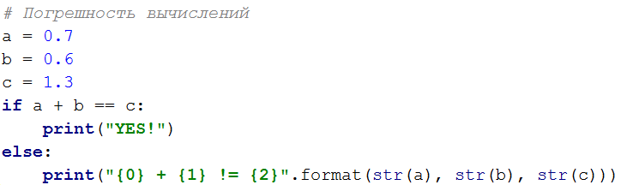
Погрешности, точность вычислений или...
..почему 0,7 + 0,6 ≠ 1,3 ??

Slide 3
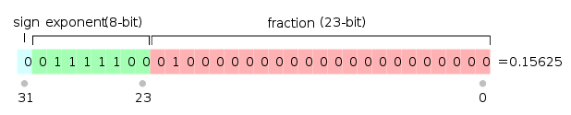
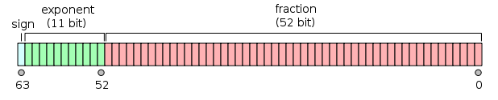
Число с плавающей запятой
(число с плавающей точкой)
Форма представления действительных чисел, в которой число хранится в форме мантиссы и показателя (порядка) степени.
Число с плавающей запятой состоит из:
Знака мантиссы (указывающего на отрицательность или положительность числа)
Мантиссы (выражающей значение числа без учёта порядка)
Знака порядка
Порядка (выражающего степень основания числа, на которое умножается мантисса)

Slide 4
Примеры (float):
0 10000000 110 0000 0000 0000 0000 0000.
Бит знака S = 0 ⇒ положительное число
E = 1000 0000B = 128 (in normalized form)
Мантисса (fraction) is 1.11B (with an implicit leading 1) =
1 + 1×2^-1 + 1×2^-2 = 1.75
Число равно: +1.75 × 2^(128-127) = +3.5
1 01111110 100 0000 0000 0000 0000 0000.
Бит знака S = 1 ⇒ отрицательное число
E = 0111 1110B = 126 (in normalized form)
Fraction is 1.1B (with an implicit leading 1) = 1 + 2^-1 = 1.5
The number is -1.5 × 2^(126-127) = -0.75

Slide 5
1 01111110 000 0000 0000 0000 0000 0001.
Sign bit S = 1 ⇒ negative number
E = 0111 1110B = 126D (in normalized form)
Fraction is 1.000 0000 0000 0000 0000 0001B (with an implicit leading 1) = 1 + 2^-23
The number is -(1 + 2^-23) × 2^(126-127) = -0.500000059604644775390625

Slide 6
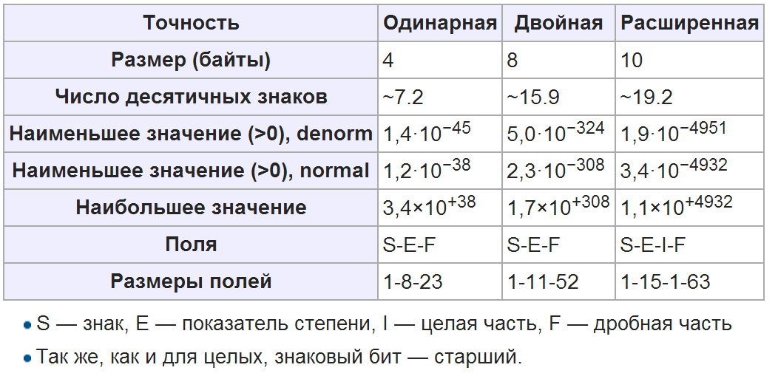
Разрядность и точность

Slide 7
Проективная геометрия

Slide 8

Представление точек и линий...
..дуальность теорем...

Slide 9
Точка пересечения прямых, прямая по двум точкам...
Составляем уравнения:
Решаем их с помощью метода Крамера (через определители)

Slide 10
Ссылки:
Подробная статья Николая Дурова:
http://acm.math.spbu.ru/geom/geom.pdf
https://github.com/stden/geometry

